Slide 1
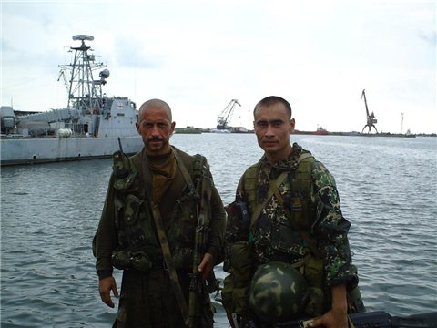
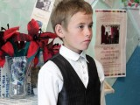
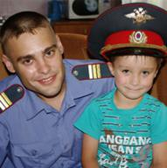
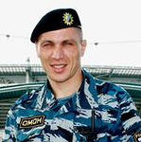
Есть ли герои в наше время?
Учитель МОУ Томилинская СОШ № 19 Сираковская Яна вадимовна

Slide 2
Герой – это…
1. Выдающийся своей храбростью, доблестью, самоотверженностью человек, совершающий подвиги.
2. Лицо, воплощающее в себе характерные черты эпохи, среды.
3. Главное действующее лицо литературного произведения.
4. Лицо, привлекшее к себе внимание чем-нибудь или являющееся предметом восхищения, подражания.

Slide 3
Подвиг - это самоотверженный героический поступок.

Slide 4
Каким должен быть герой:
Какой он национальности?
Какого он возраста?
Какая у него профессия?
Какого пола?
Какая у него внешность?
Какое образование, воспитание?

